Slide 1

Магазин автозапчастей
Выполнил: Башкеев С.Д.

Slide 2
Описание предметной области
Магазин розничной торговли осуществляет продажу запчастей. Магазин автозапчастей, как правило, это небольшая организация, специализирующаяся на реализации в розницу запасных частей для ремонта автомобилей широким слоям населения. При этом магазин запчастей не осуществляет ни производство запчастей, ни их установку на автомобили клиента. Вся деятельность магазина автозапчастей регламентируется соответствующими нормативно-правовыми актами.

Slide 3
Цель и задачи
Цель:
Автоматизировать продажу автозапчастей, путём создания приложения для онлайн покупок.
Задачи:
Выбрать БД;
Разработать БД;
Разработать приложение.

Slide 4
SQLite
Преимущества SQLite
Высокая скорость.
Хранение данных в одном файле.
Минимализм.
Надежность.
Нулевая конфигурация.
Малый размер.
Доступность.
Кроссплатформенность.

Slide 5
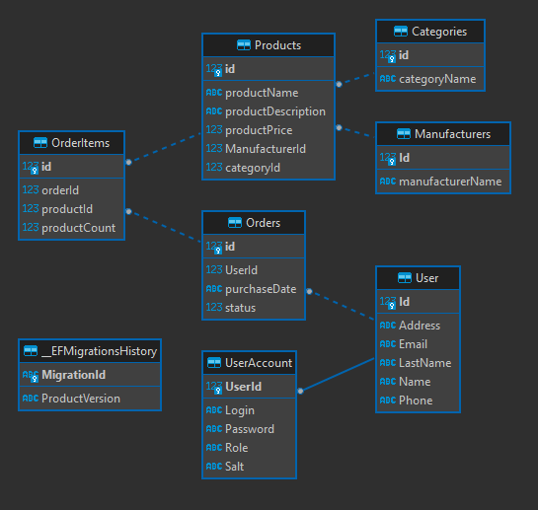
Диаграмма БД

Slide 6
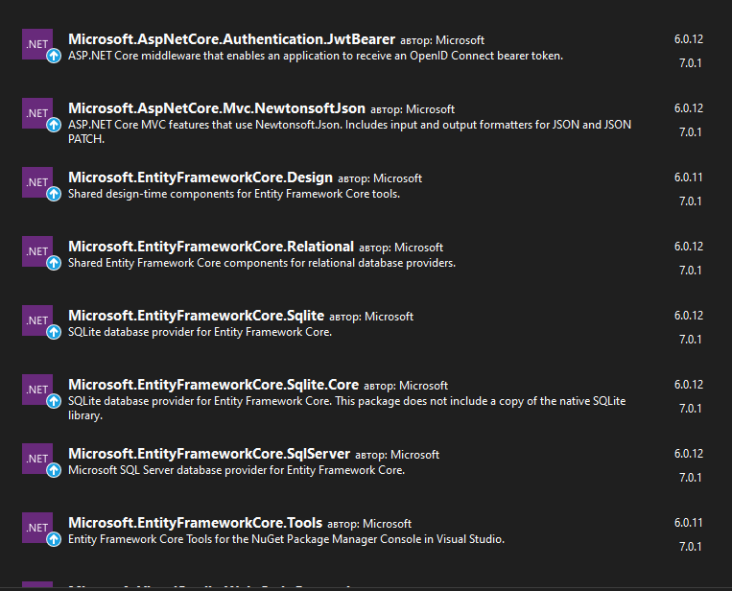
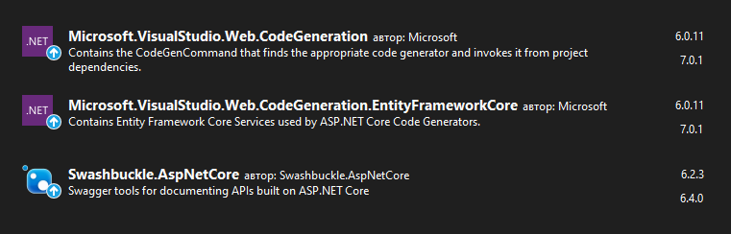
Библиотеки и фреймворки

Slide 7
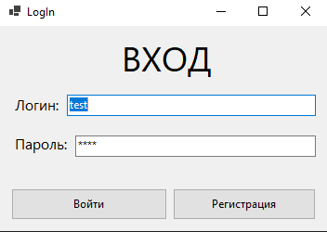
Окно "Вход"

Slide 8
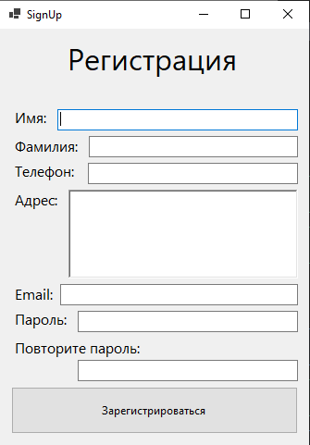
Окно "Регистрация"

Slide 9
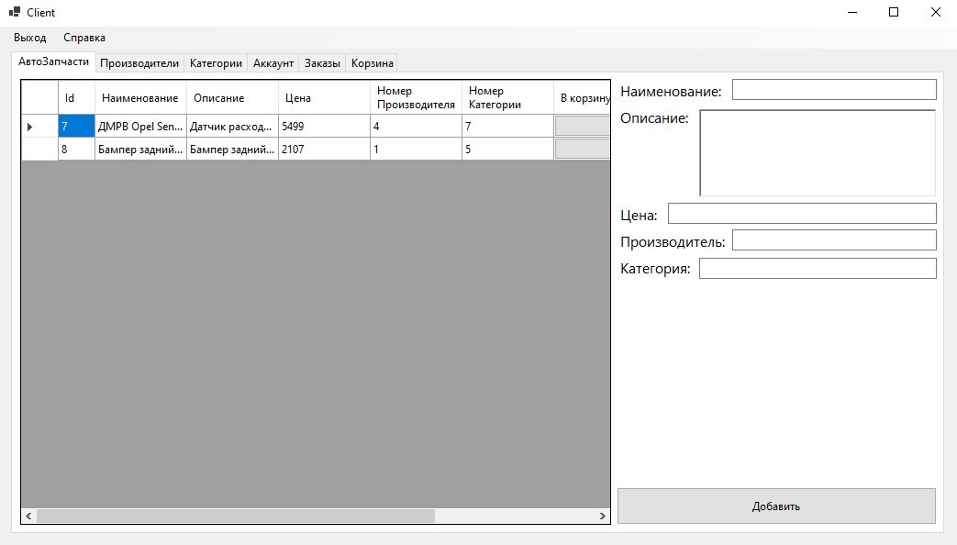
Окно "АвтоЗапчасти"

Slide 10
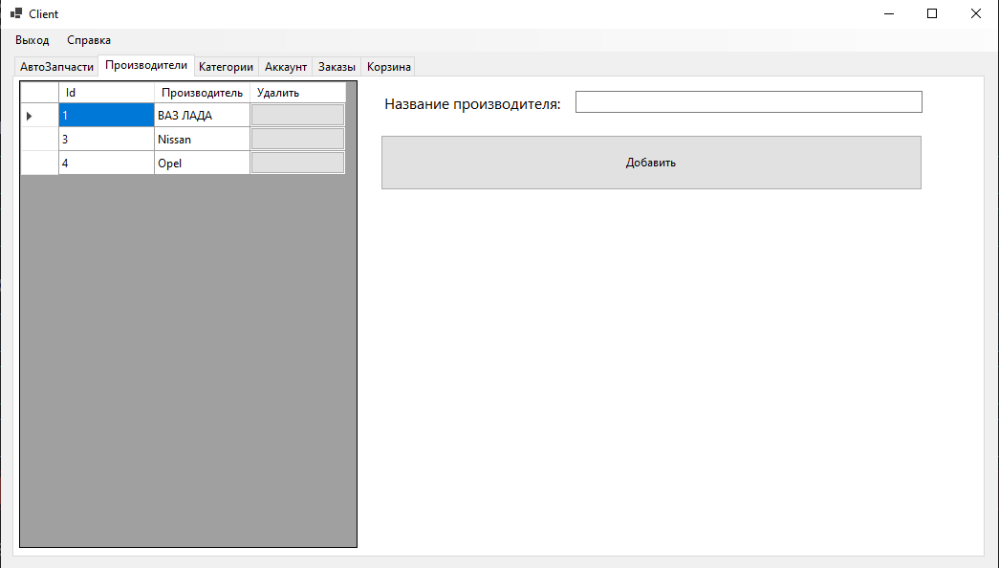
Окно "Производители"

Slide 11
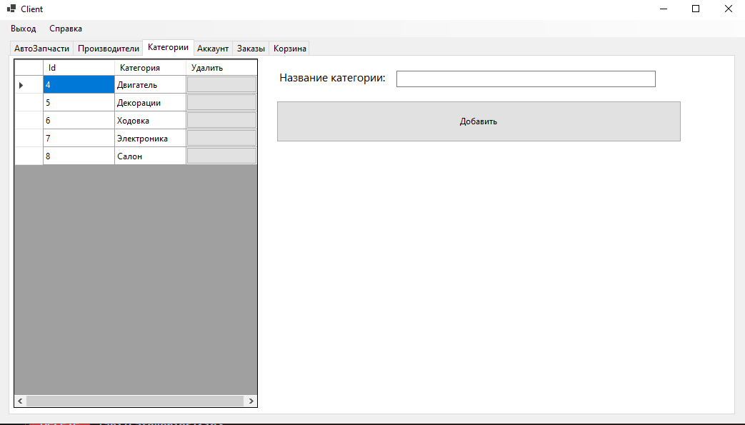
Окно "Категории"

Slide 12
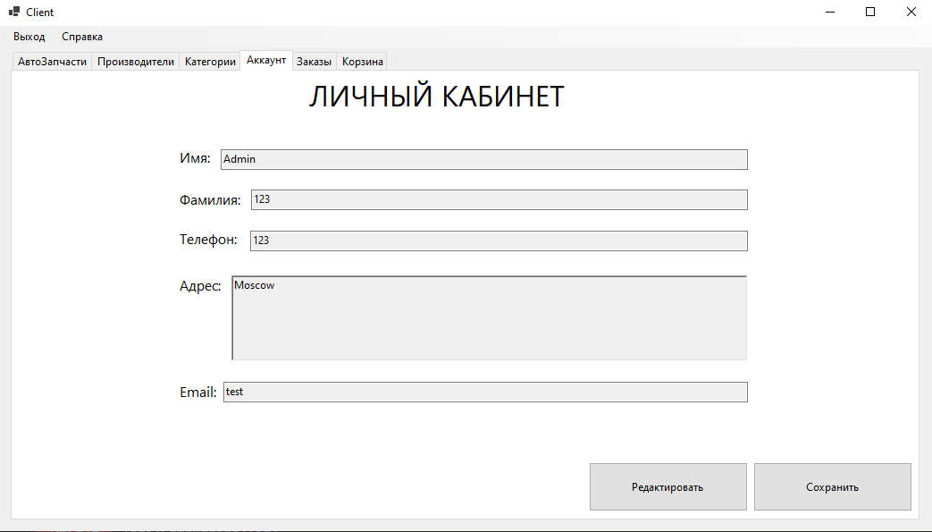
Окно "Личный кабинет"

Slide 13
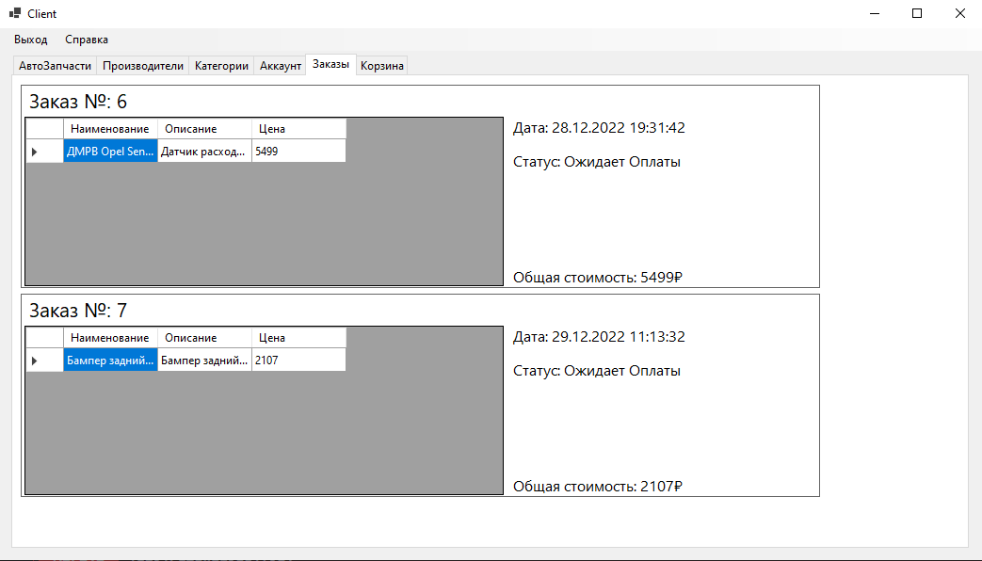
Окно "Заказы"

Slide 14
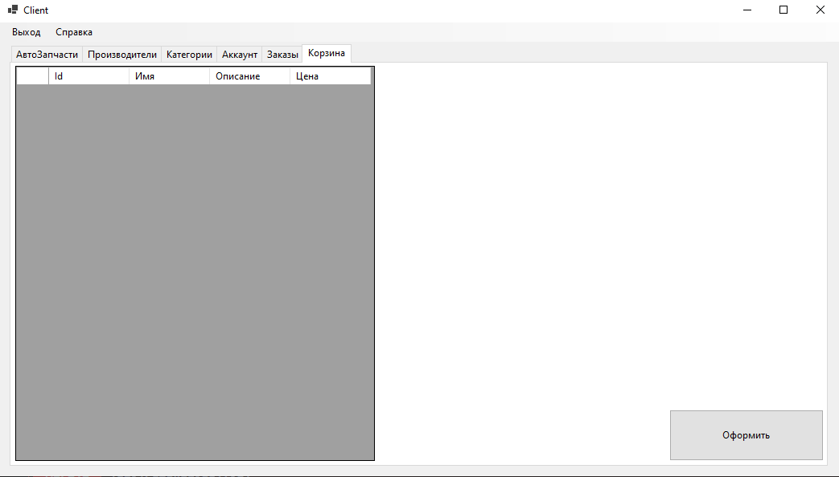
Окно "Корзина"

Slide 15
Спасибо за внимание!

